Slide 1
5- Esqueleto:
Axial y Apendicular
Biol. 3793 – Laboratorio de Anatomía y Fisiología 1
UPR - Aguadilla
JA Cardé, PhD
Mariel E.N., et.al, Human Anatomy &Physiology Laboratory
Manual Cat Version, 11th Ed, Pearson, 2014.

Slide 2
Objetivos
Nombrar las tres partes del esqueleto axial
Usando un esqueleto articulado, desarticulado o láminas identifique los huesos de esqueleto axial
Nombrar y describer distintos tipos de vertebras
Discutir la importancia de los discos intervertebrales y las curvas de la espina
Mencionar componente de la caja toracica
Comparar esqueleto fetal con el de adulto

Slide 3
Objetivos
Identificar los huesos de la cintura pélvica y la cintura scapular y sus conecciones al tronco usando esqueleto articulado, desarticulado o laminas
Describir marcas superficieales en los huesos
Describir la diferencia en esqueletos de hombre y mujer
Organice huesos desarticulados

Slide 4
Esqueleto Axial
180 huesos
tres partes
  Cráneo
  Columna vertebral
  Caja torácica
Eje central del cuerpo

Slide 5
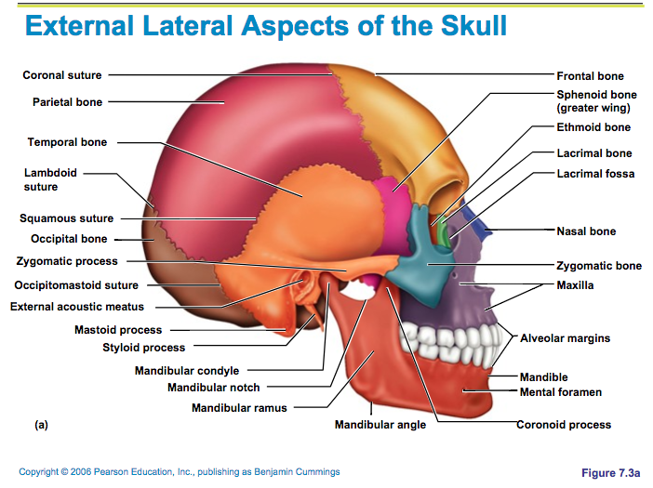
Cráneo
Craneales
  Encierran encéfalo
Faciales
  Sostén de ojos
  Ancla de musculos fasciales
  Actividad 1
  Identificar huesos del cráneo
  Marcas superficiales!

Slide 6
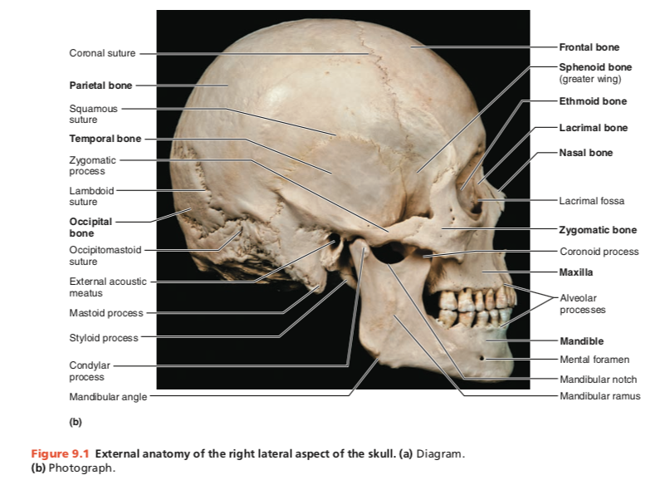
Cráneo
8 huesos
2 en pares
  Parietal
    Suturas, coronal y sagital
  Temporal
    Sutura escamosa
    Meato acústico externo e interno
    Procesos: cigomático estiloideo y mastoideo
    Forámen yugular
    Canal carotídeo

Slide 7
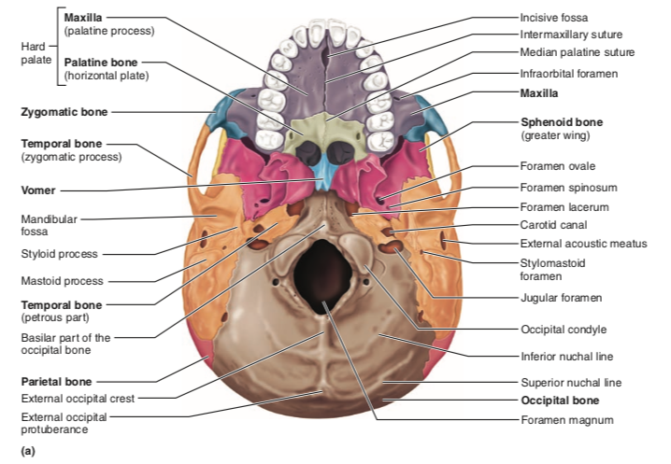
Cráneo
8 huesos
2 en pares
6 individuales
Occipital
  Sutura lamboidea
  Forámen magno
  Cóndilos occipitales
  Canal hipogloso

Slide 8
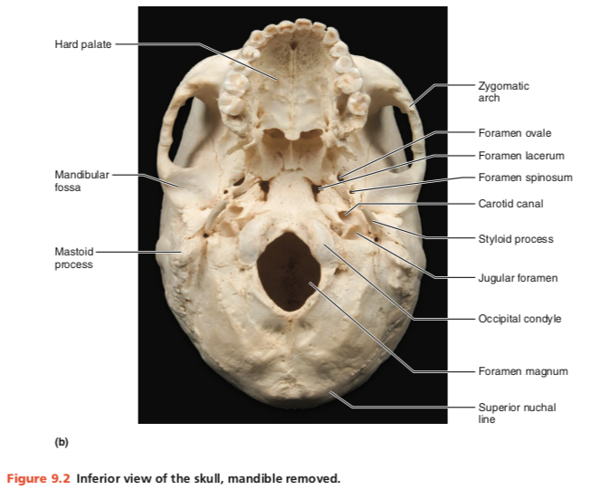
Cráneo
8 huesos
2 en pares
6 individuales
Occipital
  Sutura lamboidea
  Forámen magno
  Cóndilos occipitales
  Canal hipogloso

Slide 9
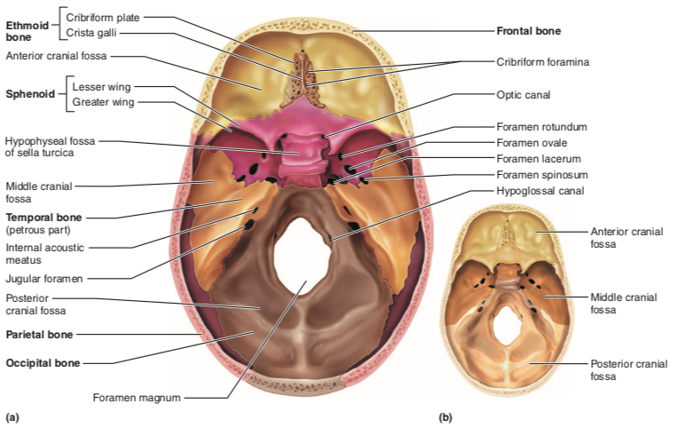
Cráneo
8 huesos
2 en pares
6 individuales
Esfenoide
  Muciélago
  Articula con todos
  Alas mayores y menores
  Procesos pterigoideo
  Fisuras supraorbital
  Silla turca
  Canal óptico
  Foramenes: rotundo, ovala, espinoso

Slide 10
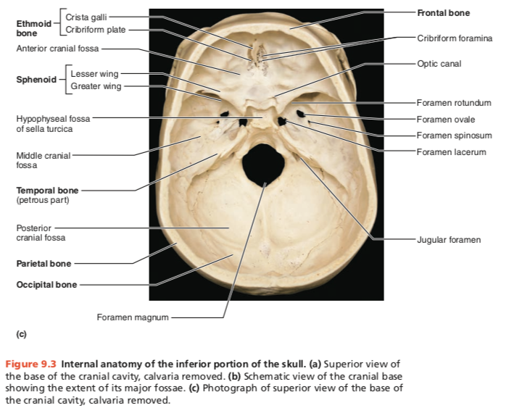
Cráneo
8 huesos
2 en pares
6 individuales
Esfenoide
  Muciélago
  Articula con todos los craneales
  Alas mayores y menores
  Procesos pterigoideo
  Fisuras supraorbital
  Silla turca
  Canal óptico
  Foramenes: rotundo, ovalado, espinoso

Slide 11
Cráneo
8 huesos
2 en pares
6 individuales
Etmoide
Irregular
  Techo de la cavidad nasal
  Parte medial orbitas
  Crista galli
  Plato cribiforme
  Conchas nasales

Slide 12
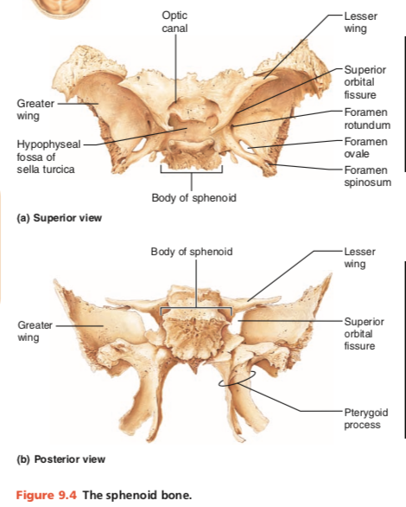
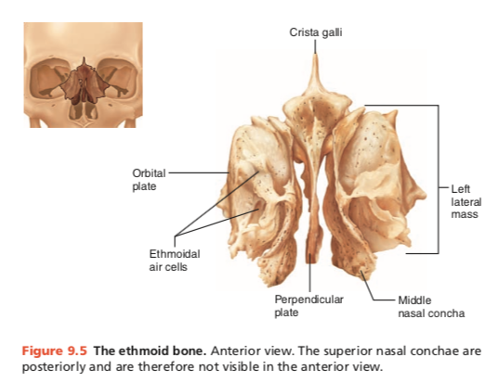
Cráneo
Etmoide
Esfenoides

Slide 13
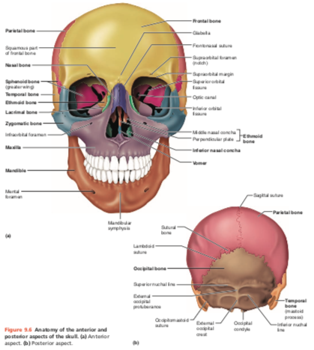
Cráneo
Aspectos anatómicos anterior y posterior

Slide 14
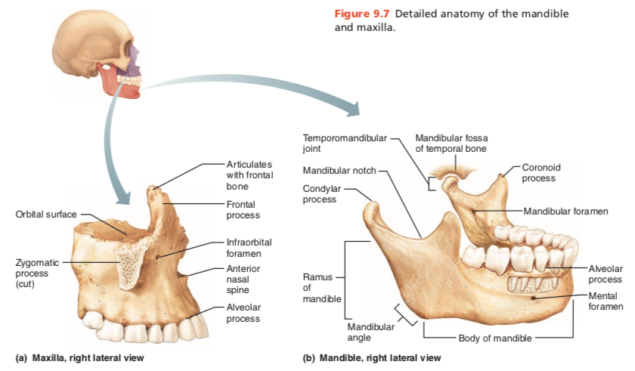
Fasciales
14 huesos
12 en pares
2 individuales
  Mandíbula y vomers
  hioideo
Mandíbula
  Articula con temporal
  Único con movimiento
  Cuerpo: mentón/horizontal
  Ramas:/ verticales
  Procesos: condilar y coronoideo
  Forámen mental y mandibular
  Proceso alveolar

Slide 15
Fasciales
14 huesos
12 en pares
Maxila
  2 huesos fusionados
  Articula con todoslso fasciales, excepto mandíbula
  Proceso alveolar uy palatino
  Forámen infra orbital
  Fosa incisiva

Slide 16
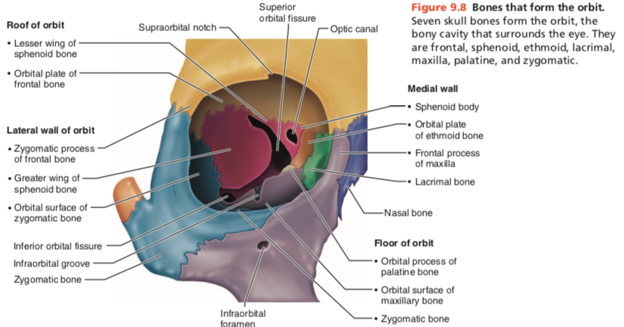
Fasciales
14 huesos
12 en pares
Lacrimales
  Uña
  Órbita medial
  Entre maxilla y etmoide
  Fosa lacrimal
Palatino
  Paladar, orbita medial
Cigomático
  Orbital lateral
  3 procesos
Nasal
  Puente nasal
Vomer
  Septo nasal inferior
Conchas inferiores

Slide 17
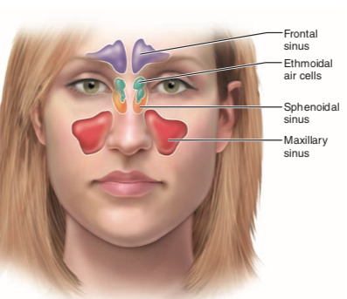
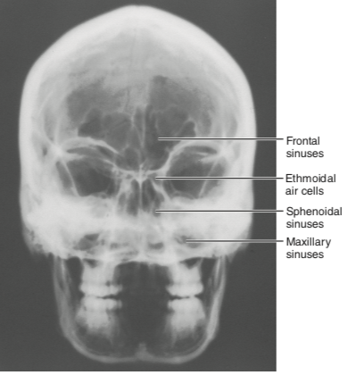
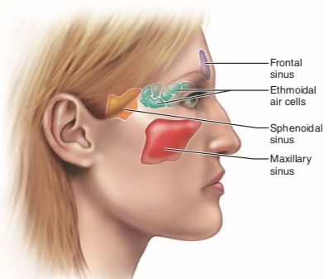
Fasciales
Senos paranasales
Maxilar
Esfenoidal
Etmoidal
Frontal
Cavidades forradas por mucosas
Reducen peso
Cámaras de sonido
Sinusitis

Slide 18
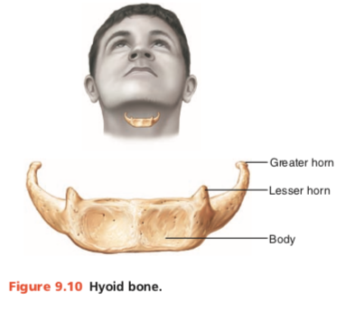
Fasciales
Hioideo
En la garganta
Superior a la laringe
Anclaje de musculos
  Cuello
  lengua
No articula con nadie
2 pares de cuernos
Estrangulamiento
Actividad 2
Palpar marcas craneales en usted o parejas
Se mencionarán en clase

Slide 19
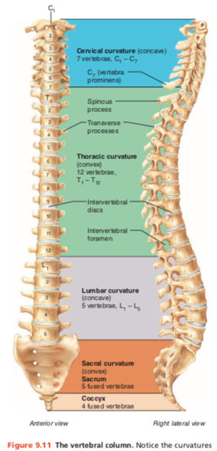
Columna vertebral
Dorsal
  De cráneo a pelvis
  Principal soporte axial
  Protege órganos vitals
  No es rígida, flexible, curvas
    Primarias - secundarias
  24 huesos (vertebras) independientes
    7 cervicales
    12 torácicas
    5 lumbares
  2 compuestos (fusionados)
  Sacro (5)
  Cocci (4)
  Discos intervertebrales – fibrocartílago
    Núcleo pulposo
Actividad 3 – Examinar las curvas espinales

Slide 20
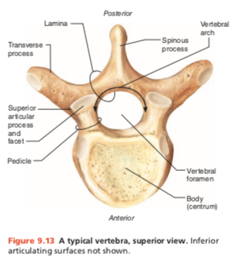
Estructura de vertebra típica
Vertebra típica
  Difieren en tamaño y marcas
  Mucho en común
Cuerpo
Procesos
  Articular superior
  Articular inferior
Forámenes
vertebral
Transverso
intervertebral

Slide 21
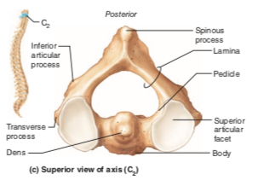
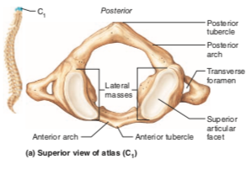
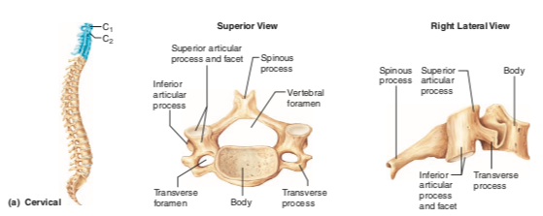
Vertebras
Cervicales - C1 – C7
  Atlas – no cuerpo
    Cóndilos occipitales
    Procesos laterals
    concavos: sí
  Axis – proceso odontoide
    dens, pivoteo
    no
C3 – C7
  Pequeñas
  Forámen V triangular
  Proceso espinoso corto/bífido
    C7 – vértebra prominens
Forámenes en procesos transversales
  Únicas

Slide 22
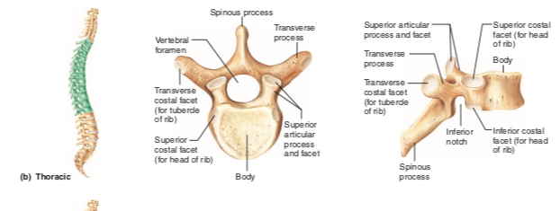
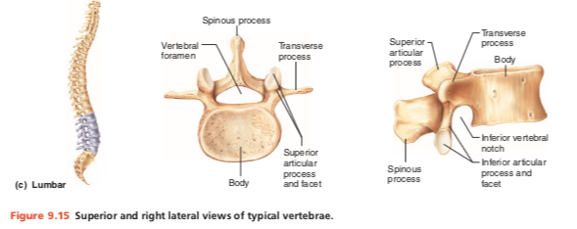
Vertebras
Toracicas – T1 – T12
  Cuerpo presente
  Facetas costales - demifacetas
  Laterales superior e inferior
    costillas
Forámen vertebral ovalado
Proceso espinoso largo hacia abajo
Se acortan segun bajan
Proceso transversal con costillas
Lumbares – L1-L5
  Cuerpo grande
  Proceos espinoso corto cuadrado
  Direccion de facetas – estabilidad
  Posteromedial y anterolateral
  L2 – final del cordón espinal
  L3-5 – punción lumbar

Slide 23
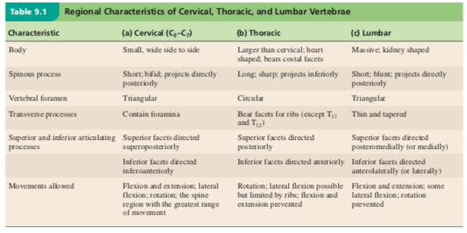
Vertebras marcas superficiales

Slide 24
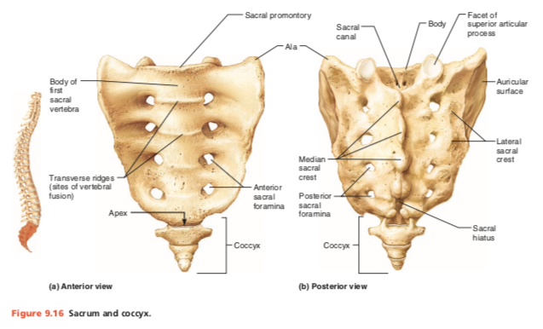
Sacro y Cocci
Sacro – 5 vértebras fusionadas
Superior con L5
Inferior con el cocci
Cresta sacral mediana
  Vestigio proceso espinoso
Alae
  Vestigio proceso transverso
Forámenes sacrales
Canal sacral – forámen vertebral, termina en hiato sacral
Promontorio sacral
Cocci
3-4 vértebras fusionadas
Vestigio de rabo
Unido al sacro por ligamentos
Actividad 4 – Examinar Estructuras vertebrales

Slide 25
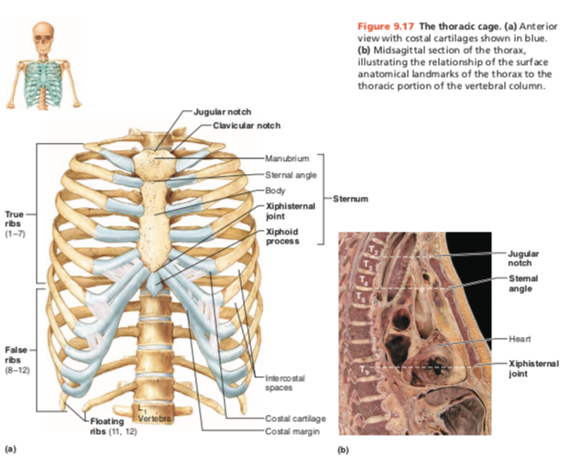
Caja Torácica
Esternón
  Plano – fusión de 3 huesos
  Manubrio/cuerpo/proceso X
  Clavícula/costillas
  proceso X – 5 espacio IC
  Cuerpo
    Concavidad yugular
    Angulo esternal
    Articulación xifoesternal
    Punción esternal
Costillas – 12 pares
Pared de la caja
Posterior con vértebras
Anterior
  7 vertebroesternales
  5 falsas –
    3 vertebrocondrales
    2 vertebrales

Slide 26
Caja Torácica
Esternón
  Plano – fusión de 3 huesos
  Manubrio/cuerpo/proceso X
  Clavícula/costillas
  proceso X – 5 espacio IC
  Cuerpo
    Concavidad yugular
    Angulo esternal
    Articulación xifoesternal
    Punción esternal
Costillas – 12 pares
Pared de la caja
Posterior con vértebras
Anterior
  7 vertebroesternales
  5 falsas –
    3 vertebrocondrales
    2 vertebrales

Slide 27
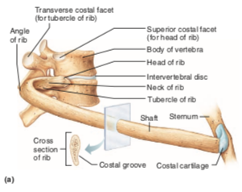
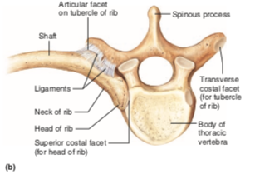
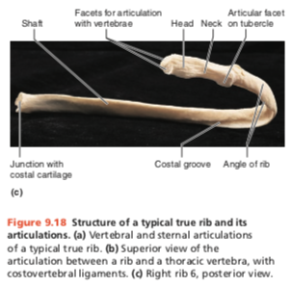
Caja Torácica
Costillas – 12 pares
Pared de la caja
Posterior con vertebras
  Cabeza
  tubérculo
Anterior
  7 vertebroesternales
  5 falsas –
    3 vertebrocondrales
    2 vertebrales
Actividad 5 – Examinar Relacion entre
Costillas y vertebras

Slide 28
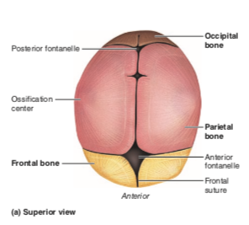
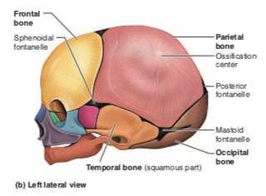
Cráneo Fetal
Proporsión Cabeza a Cuerpo
Adulto vs Feto
Huesos incompletos
  Proyecciones cónicas
  Centros osificación
Fontanelas
  Frontal
  Mastoidea
  Esfenoidal
  occipital
  Plasticidad cranial, parto
  Osifican 2 años
Actividad 5 – Examinar Cráneo Fetal

Slide 29
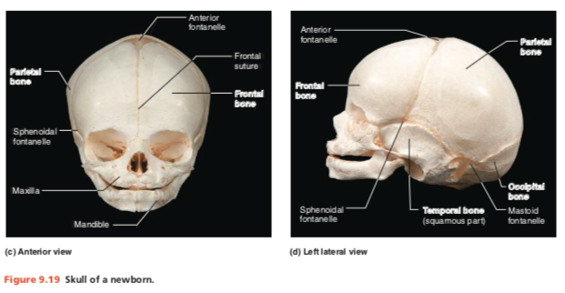
Cráneo Fetal

Slide 30
Repaso
1. El esqueleto axial se puede dividir en: ___________, ___________, y ______________.
2) a) 8 huesos: b) función
3) Cuantos huesos son faciales
4) Único hueso que articula con todos los craneales.
5) Único hueso que no articula con nadie
6) Curvas posteriores son? Son primarias o secundarias?
7) Con quien articulan las vártebras cervicales? Y las torácicas?
8) Cuales son los 3 tipos de costillas? Porque el nombre?
9) Importancia de la inmadurez del cráneo del neonato?
Notes:
Orbital del ojo!!

